Slide 1
Một số tiến trình phần mềm

Slide 2
Các tiến trình phát triển phần mềm
RUP
Agile/XP, Scrum, …

Slide 3
RUP – Rational Unified Process
Rational Software, IBM
Gắn với ngôn ngữ mô hình hóa thống nhất UML (Unified Modeling Language)
Công cụ Rational Rose
Kết hợp 3 mô hình tiến trình cơ bản: thác nước, tiến hóa và phát triển phần mềm dựa trên thành phần.
Phân tách các pha (phases) với các bước (disciplines) phát triển
Có pha chuyển giao, vận hành phần mềm trong môi trường khách hàng.

Slide 4
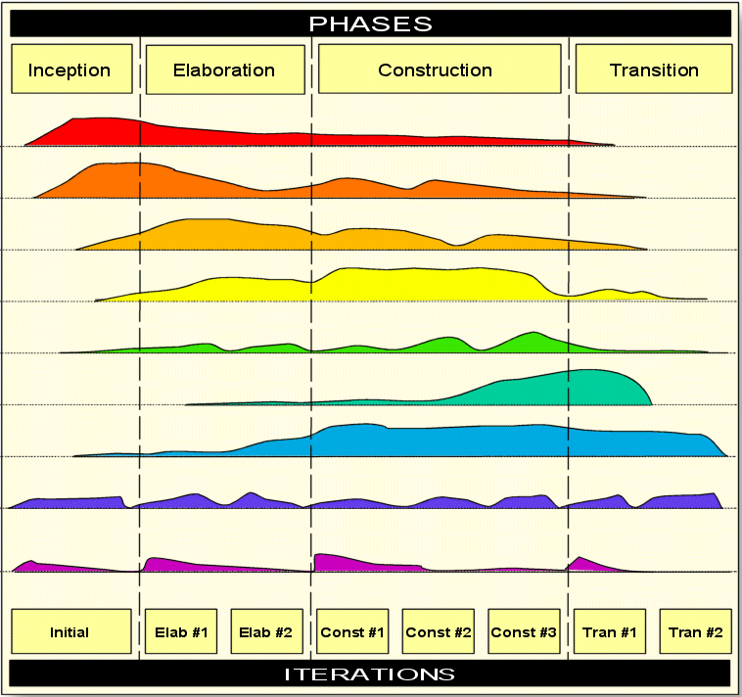
RUP – Rational Unified Process

Slide 5
RUP – Rational Unified Process
4 pha:
Inception: định nghĩa phạm vi dự án
Elaboration: lập kế hoạch, đặc tả các đặc tính và kiến trúc cơ bản
Construction: phát triển sản phẩm
Phát triển sản phẩm với nhiều lần lặp cho tới phiên bản bàn giao
Transition: chuyển giao sản phẩm cho người dùng.
Đào tạo, cài đặt, hỗ trợ người dùng

Slide 6
Inception
Nhận ra các thực thể bên ngoài hệ thống: có thể là con người hoặc hệ thống khác, chúng sẽ tương tác với hệ thống.
Định nghĩa những tương tác này
Từ những thông tin trên, đánh giá mức độ đóng góp của hệ thống với nghiệp vụ
Nếu đóng góp là không đáng kể thì dự án sẽ bị hủy bỏ.

Slide 7
Elaboration
Định nghĩa mô hình yêu cầu:
Tập hợp các ca sử dụng (UML use cases) và mô tả chi tiết các ca sử dụng này
Lên kế hoạch phát triển phần mềm
Nhận ra các rủi ro

Slide 8
Construction
Bao gồm các hoạt động thiết kế, lập trình và kiểm thử.
Các phần của hệ thống được phát triển song song và được tích hợp ở pha này.
Kết quả: chương trình vận hành được và các tài liệu sẵn sàng cho việc chuyển giao phần mềm.

Slide 9
Transition
Chuyển giao phần mềm: di chuyển phần mềm từ môi trường phía đội phát triển sang môi trường vận hành thực tế của khách hàng.
Đảm bảo phần mềm vận hành tốt trên môi trường của khách hàng.

Slide 10
RUP
In an iteration, you walk through all disciplines.
Disciplines group activities logically.

Slide 11
Business Modelling
Các tiến trình nghiệp vụ được mô hình hóa, sử dụng các ca sử dụng nghiệp vụ (business use cases)
BPMN – Business Process Modeling Notation

Slide 12
Requirements
Các tác nhân (actors) được nhận ra
Các ca sử dụng được mô tả chi tiết để mô hình hóa (thể hiện) các yêu cầu của hệ thống.

Slide 13
Analysis and Design
Mô hình thiết kế được tạo bằng các mô hình thành phần (component models), mô hình đối tượng (object models) và mô hình tuần tự (sequence models).

Slide 14
Implementation
Các thành phần của hệ thống được cài đặt
Phát sinh mã tự động từ thiết kế có thể được áp dụng ở đây.

Slide 15
Testing
Kiểm thử được thực hiện lặp đi lặp lại cùng với hoạt động cài đặt.
Kiểm thử mức hệ thống được thực hiện sau khi đã hoàn thành việc cài đặt.

Slide 16
Disciplines Produce Models
Disciplines
Business
Require-
ments
Analysis &
Implement-
Modeling
Design
ation
Models
Implemented
Realized
Business Use-
Use-Case
Realized By
By
By
Case Model
Model
B
B
B
B
Automated
Business
By
Design Model
Implementation
Object Model
Model
Notes:
The RUP takes a model-driven approach. Several models are needed to fully describe the evolving system. Each major discipline produces one of those models. The models are developed incrementally across iterations.
The Business Model is a model of what the business processes are and of the business environment. It can be used to generate requirements of supporting information systems.
The Use-Case Model is a model of what the system is supposed to do and of the system environment.
The Design Model is an object model describing the realization of use cases. It serves as an abstraction of the implementation model and its source code.
The Implementation Model is a collection of components and the implementation subsystems that contain them.
Test Suites are derived from many of these models.
You can relate this back to previous slides that describe the system model and the many diagrams needed to fully communicate its content. One can consider all of the models listed here, taken together, to be “the system model.”
The only model that is a little different is the Business Model. It describes the business at large, not just the automated part. The other models describe the information system that supports the Business Model.
It is a good idea to point out that each of these models is incrementally developed across many iterations.

Slide 17
6 nguyên tắc thực hành của RUP
Phát triển phần mềm lặp đi lặp lại
Lên kế hoạch cho các bước lặp theo độ ưu tiên của yêu cầu.

Slide 18
6 nguyên tắc thực hành của RUP
Phát triển phần mềm lặp đi lặp lại
Quản lý yêu cầu
Làm tài liệu các yêu cầu
Lưu giữ vết của sự thay đổi yêu cầu
Phân tích tầm ảnh hưởng của sự thay đổi yêu cầu trước khi chấp nhận sự thay đổi đó.

Slide 19
6 nguyên tắc thực hành của RUP
Phát triển phần mềm lặp đi lặp lại
Quản lý yêu cầu
Sử dụng kiến trúc dựa trên thành phần
Cấu trúc hệ thống theo các thành phần.

Slide 20
6 nguyên tắc thực hành của RUP
Phát triển phần mềm lặp đi lặp lại
Quản lý yêu cầu
Sử dụng kiến trúc dựa trên thành phần
Mô hình phần mềm trực quan
Sử dụng UML để thể hiện đầy đủ khía cạnh tĩnh và động của hệ thống.

Slide 21
6 nguyên tắc thực hành của RUP
Phát triển phần mềm lặp đi lặp lại
Quản lý yêu cầu
Sử dụng kiến trúc dựa trên thành phần
Mô hình phần mềm trực quan
Kiểm chứng chất lượng phần mềm
Đảm bảo phần mềm đáp ứng chuẩn chất lượng.

Slide 22
6 nguyên tắc thực hành của RUP
Phát triển phần mềm lặp đi lặp lại
Quản lý yêu cầu
Sử dụng kiến trúc dựa trên thành phần
Mô hình phần mềm trực quan
Kiểm chứng chất lượng phần mềm
Kiểm soát sự thay đổi cho phần mềm
Sử dụng hệ thống quản lý thay đổi
Áp dụng các thủ tục, công cụ quản lý cấu hình hệ thống.

Slide 23

Agile method/ Scrum, XP,…
Agile: tập các nguyên tắc thực hành cho phát triển phần mềm
Scrum, XP, … : các quy trình phát triển phần mềm tuân theo các nguyên tắc thực hành của Agile
Agile
XP
Scrum
Crystal
DSDM
AgileUP
FDD

Slide 24
Agile method – hoàn cảnh ra đời
Doanh nghiệp vận hành trong môi trường thay đổi nhanh chóng và toàn cầu hóa.
Đáp ứng các cơ hội mới, vấn đề thị trường, sự thay đổi điều kiện tài chính.
Phần mềm là một phần vận hành của doanh nghiệp
Phần mềm mới cần được phát triển nhanh để đáp ứng các cơ hội của doanh nghiệp.

Slide 25
Agile method – hoàn cảnh ra đời
Định nghĩa một tập yêu cầu cố định cho một phần mềm là điều không thể
Các yêu cầu ban đầu chắc chắn sẽ thay đổi
Khi yêu cầu thay đổi, thiết kế và cài đặt phải được làm lại và được kiểm thử lại
Phá vỡ lịch trình và chi phí dự kiến
Tiến trình phát triển nhanh (rapid development process) phù hợp với các phần mềm nghiệp vụ
Dễ thích nghi với sự thay đổi yêu cầu.

Slide 26
Đặc trưng của Tiến trình phát triển nhanh
Các hoạt động đặc tả, thiết kế, cài đặt được thực hiện xen kẽ
Không có đặc tả hệ thống chi tiết
Tài liệu thiết kế được tối giản hoặc được phát sinh tự động bởi công cụ
Tài liệu yêu cầu người dùng chỉ mô tả các đặc điểm quan trọng nhất của hệ thống.

Slide 27
Đặc trưng của Tiến trình phát triển nhanh
Hệ thống được phát triển với nhiều phiên bản.
Người dùng và nhà đầu tư tham gia vào việc đặc tả và đánh giá mỗi phiên bản.
Người dùng và nhà đầu tư có thể đề xuất sự thay đổi yêu cầu hoặc yêu cầu mới cho phiên bản tiếp theo.

Slide 28
Đặc trưng của Tiến trình phát triển nhanh
Giao diện người dùng thường được phát triển nhanh
Sử dụng công cụ phát triển tương tác
Vẽ, kéo, thả, đặt các biểu tượng trên công cụ
Phát sinh tự động giao diện cho ứng dụng Web hoặc ứng dụng chạy trên nền hệ điều hành cụ thể.

Slide 29
Agile methods
Phát triển tăng dần
Phiên bản mới được làm trong vòng 2-3 tuần
Khách hàng tham gia vào tiến trình phát triển
Phát biểu yêu cầu
Xếp thứ tự ưu tiên các yêu cầu
Phản hồi nhanh về sự thay đổi, bổ sung yêu cầu cho phiên bản tiếp theo.
Hạn chế tài liệu, thay vào đó là các trao đổi thường xuyên giữa các thành viên đội phát triển với nhau và với khách hàng.

Slide 30
Agile manifesto – Tuyên ngôn của Agile
Individuals and interactions over processes and tools
Cá nhân và sự tương tác hơn là quy trình và công cụ
Working software over comprehensive documentation
Phần mềm chạy tốt hơn là tài liệu đầy đủ
Customer collaboration over contract negotiation
Cộng tác với khách hàng hơn là đàm phán hợp đồng
Responding to change over following a plan
Phản hồi với sự thay đổi hơn là bám theo kế hoạch

Slide 31
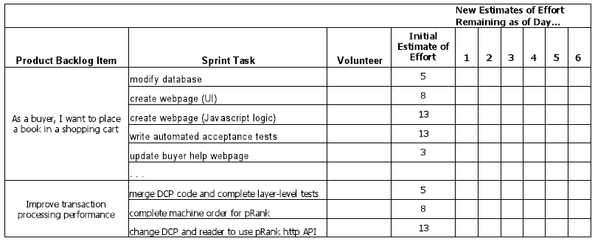
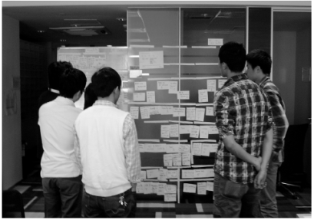
Just-in-time | Tức thì
Cập nhật
Hằng ngày
Kế hoạch động, thích ứng liên tục
Daily Standup
Notes:
Tại sao lại không gọi là plan?
Cũng là thực nghiệm

Slide 32
Khó khăn khi áp dụng Agile methods
Khách hàng có thể tham gia toàn bộ thời gian với đội phát triển không?
Các thành viên trong đội có thể cộng tác với nhau tốt đẹp không?
Xếp thứ tự ưu tiên cho các yêu cầu là khó, đặc biệt khi mà có nhiều nhà đầu tư
Dưới áp lực về lịch chuyển giao sản phẩm, đội phát triển khó xây dựng được phần mềm có cấu trúc tốt và đơn giản, dễ hiểu.
Khó khăn khi thay đổi văn hóa làm việc từ quy trình phát triển truyền thống sang Agile.
Tightly-integrated teams (đội phát triển cộng tác chặt chẽ với nhau): nếu thành viên đội rời nhóm?

Slide 33
Khả năng áp dụng Agile method
Các sản phẩm phần mềm vừa và nhỏ được phát triển để bán.
Phần mềm phức tạp?
Phần mềm có yêu cầu về tính an toàn, an ninh cao?

Slide 34
Agile methods and software maintenance
Hầu hết các tổ chức phát triển phần mềm tiêu tốn phần lớn thời gian vào giai đoạn bảo trì phần mềm hơn là phát triển phần mềm mới:
Agile method có hỗ trợ bảo trì?
Đề cao việc viết mã có cấu trúc tốt và dễ đọc, đầu tư công sức vào cải tiến mã.
Tối thiểu hóa tài liệu trong Agile method
Mô tả yêu cầu theo cách phi hình thức và không tạo tài liệu yêu cầu nhất quán.

Slide 35
eXtreme Programming
XP – lập trình cực đoan

Slide 36
Extreme programming
Được sử dụng rộng rãi nhất trong Agile methods
Phát triển tăng dần, với nhiều phiên bản
Khách hàng tham gia toàn bộ thời gian với đội phát triển
Lập trình đôi
Chấp nhận sự thay đổi ở các phiên bản

Slide 37
Requirements
Khách hàng hoặc người dùng là một phần của đội phát triển
Ra quyết định về yêu cầu
Yêu cầu người dùng được biểu thị bằng kịch bản (scenarios) or câu chuyện người dùng (user stories).
Viết trên các tấm thẻ
Đội phát triển phân chia yêu cầu thành các nhiệm vụ (implementable tasks).
Tasks là cơ sở để ước lượng và lập lịch
Khách hàng chọn các stories sẽ được thực thi ở phiên bản tiếp theo
Dựa trên độ ưu tiên và ước lượng lịch trình.

Slide 38
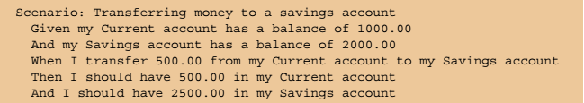
Scenarios

Slide 39
User stories
"As a <role>, I want <goal/desire> so that <benefit>"
Template
Examples
As a customer representative, I want to search for my customers by their first and last name.

Slide 40
Các bước trong vòng đời phát triển và chuyển giao các phiên bản với XP
Lựa chọn yêu cầu
Chia yêu cầu thành các nhiệm vụ
Lên kế hoạch phát triển phiên bản
Đánh giá
Chuyển giao
Phát triển, tích hợp và kiểm thử

Slide 41

Pair programming
Lập trình viên làm việc theo cặp (không cố định)
Ngồi với nhau trên một máy, cùng viết mã.
Cùng sở hữu và có trách nhiệm với mọi đoạn mã nguồn và chia sẻ tri thức trong toàn đội.
Mọi lập trình viên đều hiểu bất kỳ đoạn mã nào -> thuận lợi cho việc cải tiến mã nguồn.
Hiệu suất cho lập trình đôi là tương đương như làm việc độc lập.

Slide 42
Scrum
Scrum là một “bộ khung làm việc” cơ bản để tiếp cận những công việc phức tạp. Dựa trên bộ khung này, nhóm làm việc có thể áp dụng những quy trình, kỹ thuật khác nhau cho công việc của mình… Nó là một thành viên của họ Agile

Slide 43
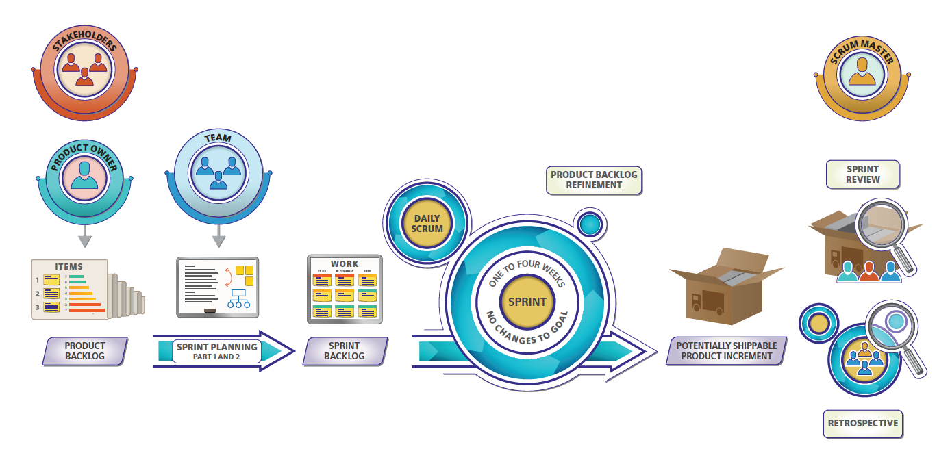
Các bước thực hiện

Slide 44
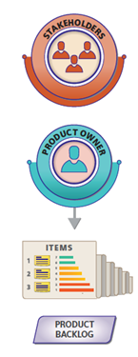
Các bước thực hiện
Stakeholders, product owner đề xuất yêu cầu phát triển phần mềm
Các yêu cầu cho phần mềm được phát biểu dưới dạng product backlog

Slide 45
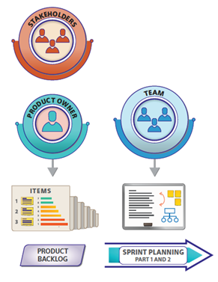
Các bước thực hiện
Team (đội phát triển) ngồi với nhau để lập kế hoạch cho Sprint
Xác định các yêu cầu sẽ được hiện thực trong tháng/tuần tới
Mục tiêu: một vài chức năng hoàn chỉnh để chuyển giao vào cuối tháng/tuần tới.

Slide 46
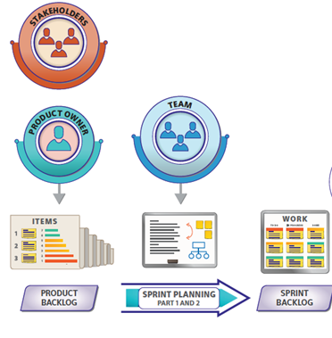
Các bước thực hiện
Kết quả của buổi họp kế hoạch
Mục tiêu
Những việc cần làm trong tháng/tuần tới (sprint backlog)

Slide 47
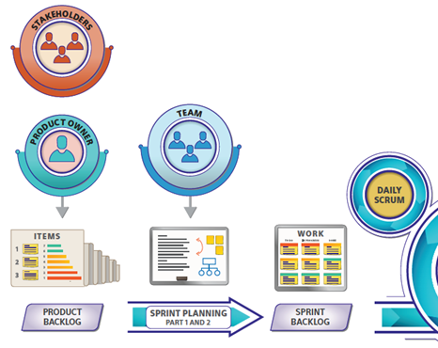
Các bước thực hiện
Thành viên đội làm việc mình được giao và cộng tác chặt chẽ với các thành viên khác
Họp hàng ngày: nắm tiến độ, phát hiện trở ngại nếu có.
Có thể thêm việc, bớt việc: cập nhật bản kế hoạch.

Slide 48
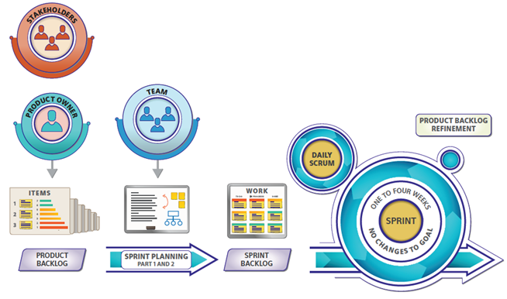
Các bước thực hiện
Cho đến hết khung thời gian của Sprint (1 tháng/tuần)

Slide 49
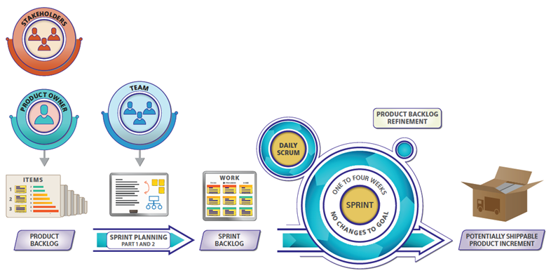
Các bước thực hiện
Cho đến hết khung thời gian của Sprint (1 tháng/tuần) →phần mềm chạy tốt ra đời

Slide 50
Các bước thực hiện
Cùng ngồi với nhau để xem lại
Đội phát triển đã làm việc tốt trong Sprint vừa rồi?
Tìm ra điều cần cải tiến

Slide 51
Các bước thực hiện
Rồi lại quay lại để bắt đầu Sprint tiếp theo

Slide 52
Tools
Use online tool
www.agilebench.com/
www.agile-tools.net

Slide 53
Tổng kết
RUP
Agile
XP
Scrum

